Slide 1




▣ 화승네트웍스 서버현황
글로벌정보화팀
2019. 03. 18

Slide 2
1. 서버 가동 현황
2016년 도입 당시 서버현황 |  |  | 2019년 서버 현황
서버 | 개수 |  | 서버 | 개수
그룹웨어서버 | 2대 |  | 그룹웨어서버 | 2대
ERP 서버 | 2대 |  | ERP 서버 | 2대
전자전표서버 | 3대 |  | 전자전표서버 | 3대
 |  |  | PLATFORM 서버 | 3대
 |  |  | PLATFORM 테스트서버 | 2대
 |  |  | 창고관리시스템(WMS)서버 | 2대
 |  |  | TIBERO 서버 | 1대
 |  |  | HSMRO서버 | 1대
 |  |  | EXWILL설계서버 | 1대
 |  |  | KLNET 서버 | 1대
 |  |  | 테스트개발서버 | 1대
 |  |  | BNK 인터페이스 서버 | 1대
합계 | 7대 |  | 합계 | 20대

Slide 3
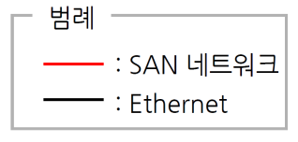
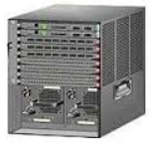

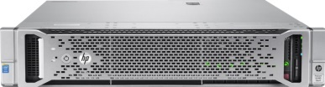



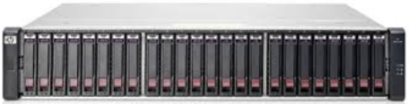
2. 서버 구축 현황
백본 스위치
HP DL380 Gen9 서버 제원
CPU : Intel Xeon CPU E5-2695v3 28Core * 2.297GHz
Memory : 256GB
백업서버
IBM x3250 m3
ESXi #1
HP DL380 Gen9
ESXi #2
HP DL380 Gen9
ERP_APP
ESLIP_DB
SLIP_APP
ERP_DB
GW_DB
GW_APP2
외부 원격지
SAN 스위치
HP SAN Switch
원격지 백업
HP Storeonce 2700
MRO
TEWDB2
NFS
Anylink
vCenter
SWM_APP
· · ·
통합스토리지
HP MSA 2040
· · ·

Slide 4
3. 가상화 서버 현황
서버이름 | 사용용도 | IP (123.142.124.xxx) | OS | 스토리지 사용량 | 비고
HSN_NFS | NFS 서버 | 132 | LINUX | 854 GB
HSN_MRO | MRO 서버 | 133 | LINUX | 366 GB
HSN_WIN2008 | 엑스윌 설계시스템 서버 | 134 | WINDOWS | 308 GB
HSN_SWM | SWM APP서버 | 135 | LINUX | 358 GB
SWM_APP | SWM 서버 | 136 | LINUX | 66 GB
HSN_ESLIP_APP | 네트웍스 전자전표 서버 | 137 | LINUX | 216 GB
HSN_ESLIP_DB | 전자전표 DB 서버, SWM DB서버 | 138 | LINUX | 416 GB
HSE_SLIP_APP | 엑스윌 전자전표 서버 | 139 | LINUX | 96 GB
HSN_ERP_APP | ERP APP서버 | 140 | WINDOWS | 164 GB
HSN_ERP_DB | ERP DB서버 | 141 | WINDOWS | 1.00 TB (약 1,024 GB)
HSN_TEWDB2 | 티베로 서버 | 144 | LINUX | 1.53 TB(약 1,566 GB)
HSN_GW_APP2 | 그룹웨어 APP서버 | 146 | WINDOWS | 2.55 TB (약 2,600 GB)
HSN_GW_DB | 그룹웨어 DB서버 | 148 | WINDOWS | 764 GB
HS_PLATFORM3 | 애니링크 개발테스트 서버 | 153 | LINUX | 560 GB | 플랫폼 시스템 도입 신규추가
HS_PLATFORM2 | 애니링크 클러스터 서버 | 154 | LINUX | 570 GB
HS_PLATFORM | 애니링크 본서버 | 155 | LINUX | 1022 GB
HSN_HSPF_APP_NEW | 플랫폼 APP서버 | 160 | LINUX | 266 GB
HSN_HSPF_APP2 | 플랫폼 TEST서버 | 162 | LINUX | 358 GB
HSN_NFS1 | KLNET, 리포트 6.0 | 170 | LINUX | 1.05 TB (약 1,075 GB) | 정산지원서비스 및 화물추적서비스(KLNET) 도입 신규추가
HSE_SLIP_APP2 | ESLIP_DB2(Vmware) | 171 | LINUX | 317 GB
TEST_LINUX | 리눅스 테스트 서버 | 172 | LINUX | 66 GB | 플랫폼 스템 도입 신규추가
vCenter 5.5 | vCenter 서버 | 190 | WINDOWS | 84 GB
플랫폼 및 창고관리 시스템(WMS), 정산지원서비스 및 화물추적서비스(KLNET) 등
시스템 도입에 따라서 서버가 추가로 늘어나면서
스토리지 사용량이 약 15TB 중 14TB 까지 사용중 입니다. ( 현재 95% 사용 중 )

Slide 5
4. 가상화 서버 CPU 사용현황
현재 가상화 서버 당 사용중인 CPU
코어입니다. 총 156코어를 사용 중이며
실제 코어 수 보다 사용중인
코어 수가 더 많아 서버간에
CPU 간섭이 발생합니다.
CPU가 같이 사용되기 때문에
서버의 성능저하가 발생 할 수 있습니다.
15개 VM 총 100 CORE 사용 중
ESXi #1
HP DL380 Gen9
7개 VM 총 56 CORE 사용 중
ESXi #2
HP DL380 Gen9
서버 1식당 실제 코어 수 28 CORE
VM 할당 코어 수 156 CORE

Slide 6


5. 가상화 서버 메모리 사용현황
현재 사용중인 가상화 서버의 메모리
사용량으로 기존 구성에서 추가된 VM 및 메모리 사용량 증가로 인해 하나의 가상화 서버가 문제 발생시 완벽한 클러스터 환경이 불가능한 상태입니다.
또한 늘어나는 메모리 사용량에 따른 속도 저하 및 추가 VM 에 대한 메모리 할당에 있어 부족한 상황입니다.
1번 서버 평균 67 % 사용
2번 서버 평균 59 % 사용
ESXi #1
HP DL380 Gen9
ESXi #2
HP DL380 Gen9
HP DL380 Gen9 서버 제원
CPU : Intel Xeon CPU E5-2695v3 28Core * 2.297GHz
Memory : 256GB
총 메모리 용량 : 523,260 MB
할당 및 예약 된 용량 : 504,544 MB
96 % 이상 할당 중

Slide 7
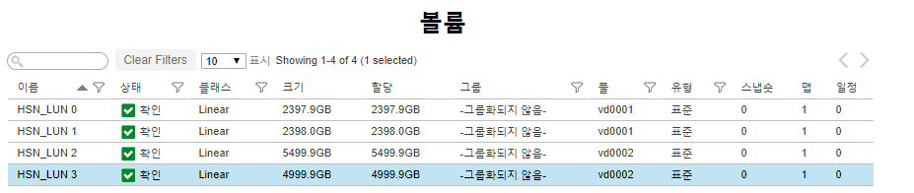
6. 가상화 서버 스토리지 사용현황
스토리지 볼륨 할당 정보
Vmware 데이터 스토어 사용량
데이터스토어 약 15TB 중 800GB 사용가능
VM 운영 시 약 10% 이상의 여유공간을 두어 Temp 파일이 생성 될 수 있도록 해야 함 (Vmware.com 권고사항)
( 현재 95% 사용 중 )

Slide 8
7. 백업 서버 현황
백업 이름 | 백업 Size | 백업 소요 시간 | 비고
HSN_ERP_APP | Full : 약 1.7 GB | 평균 10분 내외
HSN_ERP_DB | Full : 약 140 GB Incremental : 약 120 GB | Full : 평균 4시간 10분 내외 Incremental : 평균 3시간 30분 내외
HSN_ESLIP_APP | Full : 약 11 GB Incremental : 약 1GB | Full : 평균 40분 내외 Incremental : 평균 5분 내외
HSN_GW_APP | Full : 약 800 GB Incremental : 약 5GB | Full : 평균 24시간 30분 내외 Incremental : 평균 40분 내외
HSN_GW_DB | Full : 약 70 GB Incremental : 약 70GB | Full : 평균 2시간 내외 Incremental : 평균 2시간 내외
HSNWIN2008 | Full : 약 1.5 GB Incremental : 약 1100 KB | Full : 평균 10분 내외 Incremental : 평균 10분 내외
HSNETWDB | 각 항목 별 최대 약 300MB 내외 | 평균 10분 내외
그룹웨어 APP 서버 백업 시 약 1일 소요 되며, 그 시간 동안 다른 서버의 백업은 불가.
데이터 복원 시 백업 시간의 1.5배 이상 소요. 그룹웨어 APP 데이터를 Full 복원 시 약 이틀 간의 소요 시간 발생

Slide 9
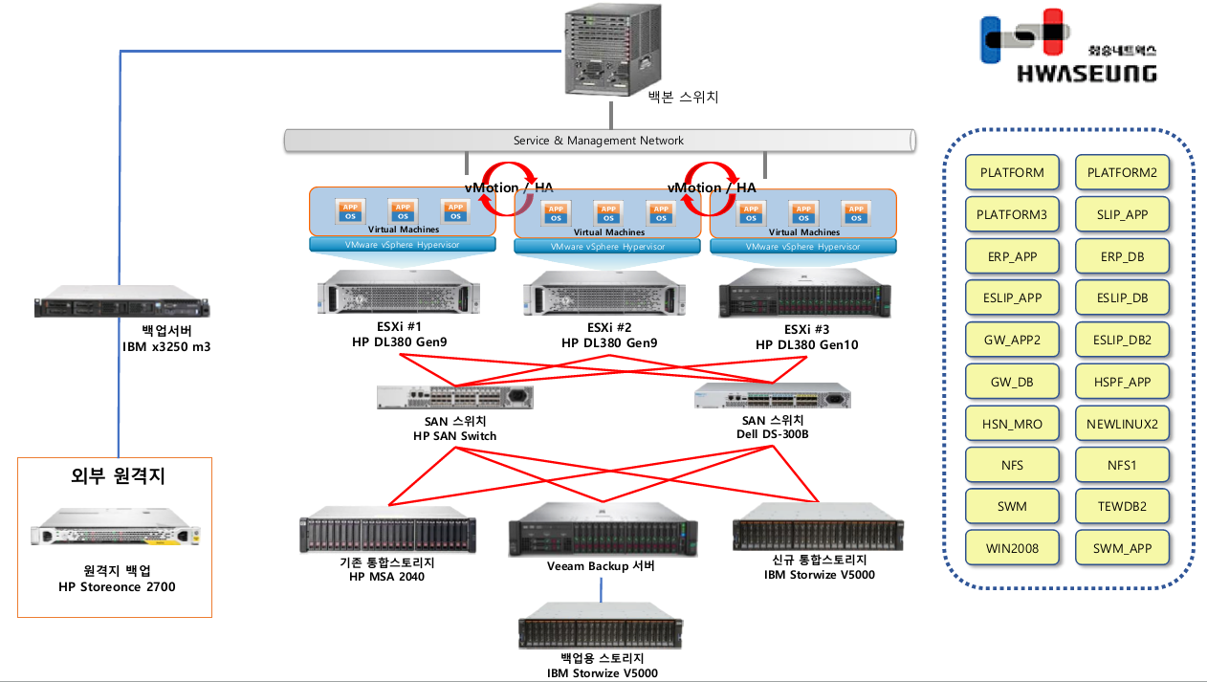
8. 서버 증설 구성도
1
2
4
3
1. HP DL380 G10 서버 추가 구성 (HA구성, 기존 클러스터 환경이 불가했던 문제 해결)
2. SAN Switch 추가 도입으로 SAN Switch 이중화 구성 (SAN Switch 장애 시 문제없이 운용 가능. 시스템 안정성 확보)
3. 신규 스토리지 (SSD 및 HDD 혼용 스토리지) 도입으로 인한 ERP , GW 등 성능 향상
4. 백업 서버 HP DL380 및 백업 솔루션 Veeam 도입으로 실시간 백업 환경 구축 (일정시간간격 스냅샷으로 실시간 백업 및 복구 가능)

Slide 10
9. 서버 증설 내용
구 분 | 목 적
서버 증설 및 업그레이드 | 기 운영 중인 HP DL380 G9 가상화 서버 2식에 신규 HP DL380 G10 서버 추가 구성, 완벽한 HA 구성. 기 운영 중인 HP DL380 G9 의 NIC 카드 및 HBA 카드 추가를 통한 완벽한 I/O 이중화 구성.
스토리지 | 기 운영 중인 HP MSA2040 스토리지의 성능 하락으로 SSD 및 HDD 혼용 스토리지 도입을 통한 ERP, GW 등 운영 시스템 성능 향상.
SAN Switch | 현재 SAN Switch 1식 운영으로 해당 Switch 장애 시 전체 시스템 운용 불가하기 때문에 SAN Switch 추가 도입으로 Switch 이중화 구성을 통해 시스템 안정성 확보.
백업 시스템 | 기 운영 중인 백업 시스템은 원격지 백업으로 데이터 백업 및 복구 시 상당 시간 발생. (Full 백업 시 30시간 이상 소요, 복구 시 더 많은 시간 소요) Veeam 백업 시스템 도입을 통해 안정적이고 빠른 백업 및 복구 기능 지원. 일정시간 간격으로 스냅샷을 통해 실시간 백업 기능 지원.

Slide 11
10. 서버 증설 비용
■ 서버 및 스토리지, 백업 서버 증설 ( ※ 필수진행 ) (단위 : 원 / 부가세 별도)
항목 | 모델명 | 내용 | 수량 | 제안 단가 | 금액
서버 | HP DL380 G10 | HPE ProLiant DL380 Gen10 8SFF CPU : Intel Xeon-Gold 6150 (2.7GHz/18-core) 2식 Memory : 256GB DDR4-2666 Disk : 300GB 12G SAS 10K 2식 NIC : 1Gb 4port , 10GB 2port HBA : 16GB single Port FibreChannel 2식 Power : 500W Hot-plug 2식 ODD : 9.5mm DVD ROM | 1 | 25,500,000 | 25,500,000
기존서버 HBA | HBA | 8Gb SFP dual port HBA | 2 | 850,000 | 1,700,000
기존 서버 NIC | NIC | 10Gb 2port Ethernet NIC | 2 | 550,000 | 1,100,000
신규 스토리지 | IBM V5030 | IBM V5030 SFF Control 1.2TB 10K 2.5 Inch HDD * 9 1.9TB 2.5 Inch Flash Drive * 5 | 1 | 39,000,000 | 39,000,000
SAN 스위치 | 기존 증설 | 8port 추가 Activation | 1 | 4,274,400 | 4,274,400
 | HP SAN | HP Storageworks 16port Activation | 1 | 9,756,000 | 9,756,000
합 계 |  |  |  | 81,330,400
■ 백업서버 증설 ( 실시간 백업 시스템 )
백업솔루션 | Veeam | Veeam Backup & Replication Enterprise | 6 | 4,500,000 | 27,000,000
백업서버 | HP DL380 G10 | HPE ProLiant DL380 Gen10 8SFF CPU : Intel Xeon-Gold 6150 (2.7GHz/18-core) 1식 Memory : 64GB DDR4-2666 Disk : 300GB 12G SAS 10K 2식 NIC : 1Gb 4port , 10GB 4port HBA : 16GB dual Port FibreChannel 2식 Power : 500W Hot-plug 2식 ODD : 9.5mm DVD ROM | 1 | 16,000,000 | 16,000,000
OS | Windows | Windows 2019 Std 16core License | 1 | 1,200,000 | 1,200,000
저장장치 | IBM V5030 | IBM V5030 SFF Control 1.2TB 10K 2.5 Inch HDD * 24 | 1 | 30,000,000 | 30,000,000
합 계 |  |  |  | 74,200,000
총 계 |  |  |  | 155,530,400

